Slide 1
SKANDINÁVIE ZA DRUHÉ SVĚTOVÉ VÁLKY
Zdenko MARŠÁLEK
Ústav pro soudobé dějiny AV ČR

Slide 2
Skandinávie 1938

Slide 3
Skandinávie v Evropě 1938

Slide 5
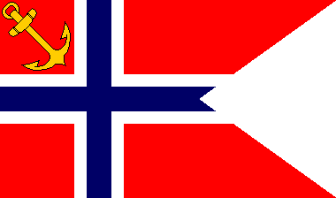
Ve třicátých letech bylo norské obchodní loďstvo co do tonáže čtvrté na světě

Slide 6
ZIMNÍ VÁLKA
30. listopad 1939 – 3. březen 1940
Sovětský svaz napadl Finsko
Finsko se hrdinně a úspěšně bránilo, ale obrovské přesile muselo podlehnout
Zatvrzelá obrana nicméně Finsku uchránila nezávislost

Slide 7
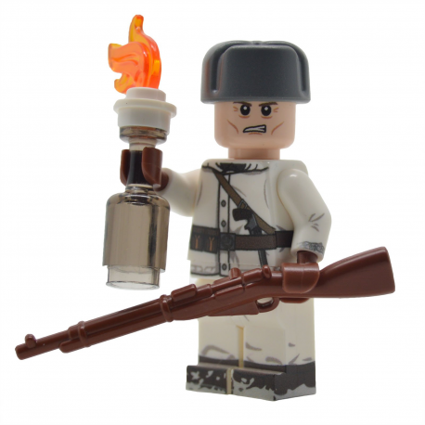

Slide 8
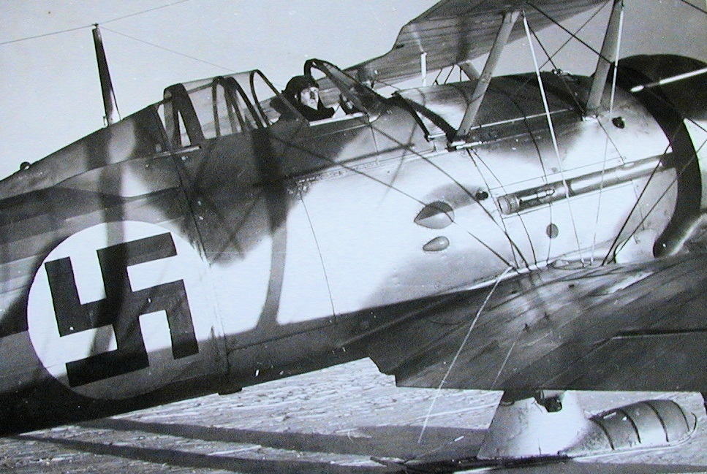
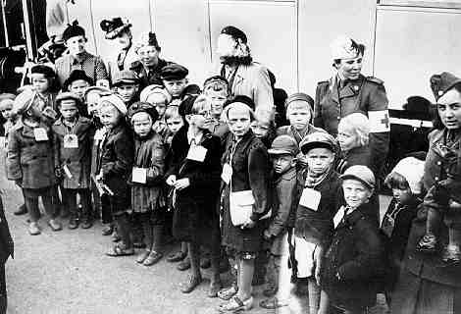
SKANDINÁVSKÁ SOLIDARITA

Slide 9
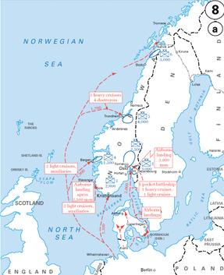
NĚMECKÝ ÚTOK duben 1940

Slide 10
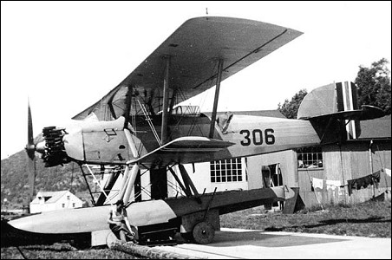
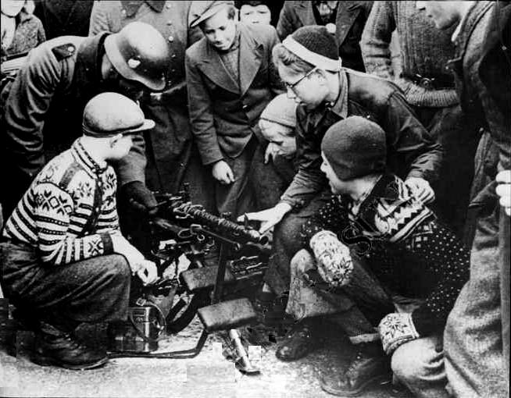
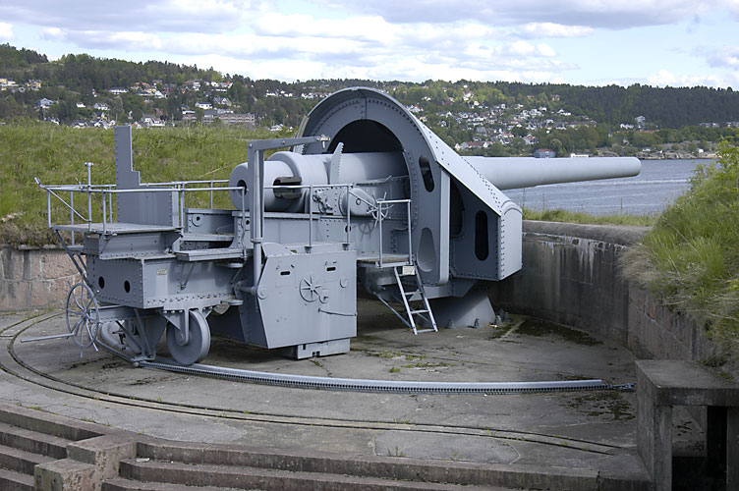

Slide 11
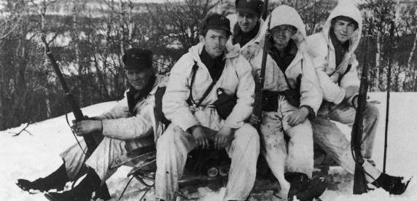
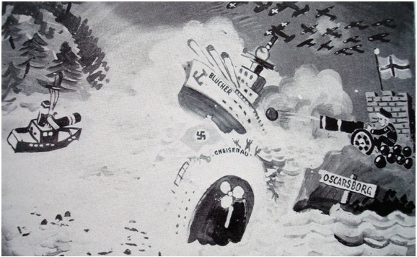

Slide 13
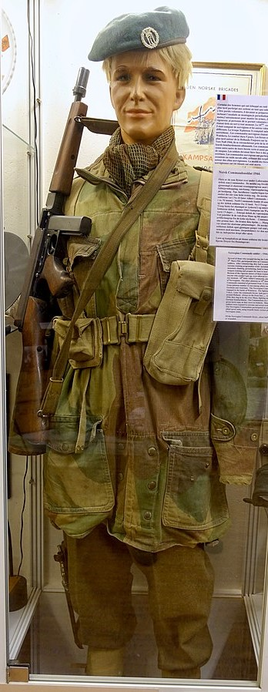
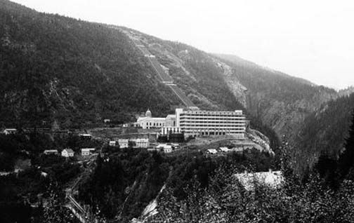
ODBOJOVÉ HNUTÍ

Slide 14
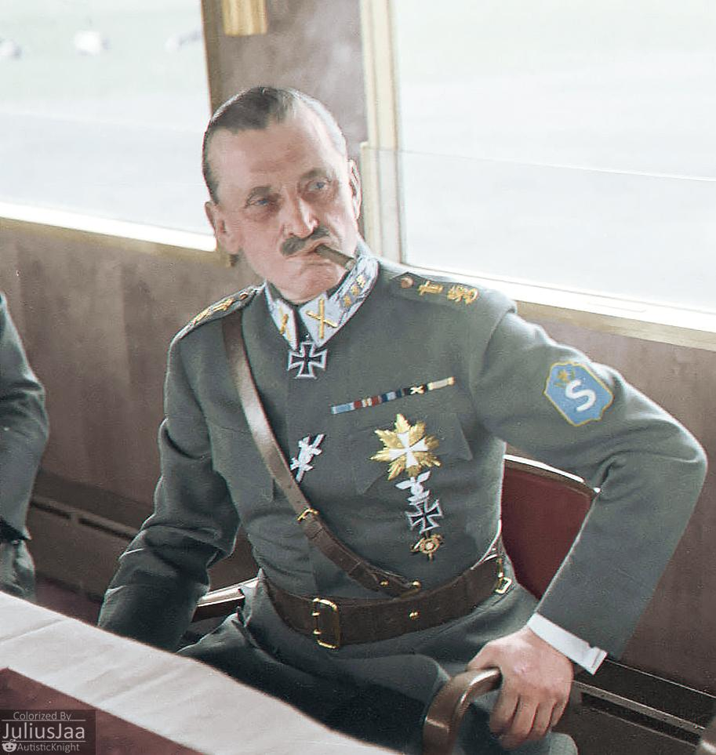
FINSKO: TZV. POKRAČOVACÍ VÁLKA

Slide 15
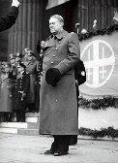
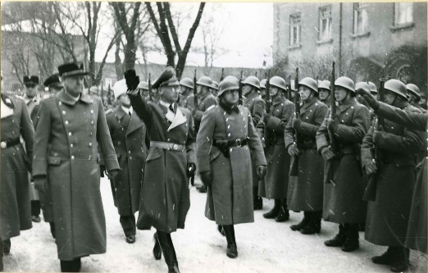
PODMÍNKY OKUPACE

Slide 16
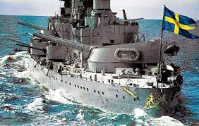
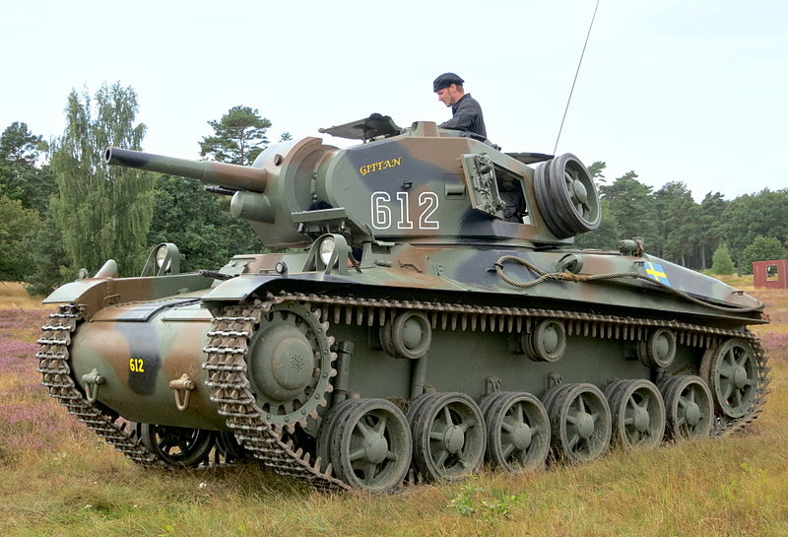
ŠVÉDSKO ZA VÁLKY

Slide 17
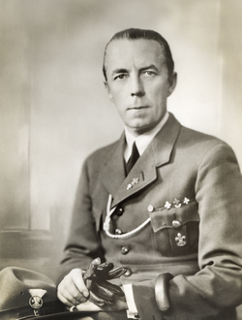
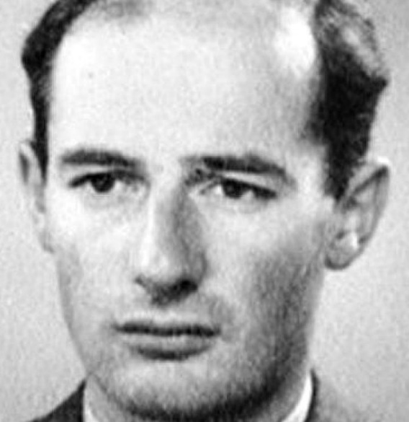
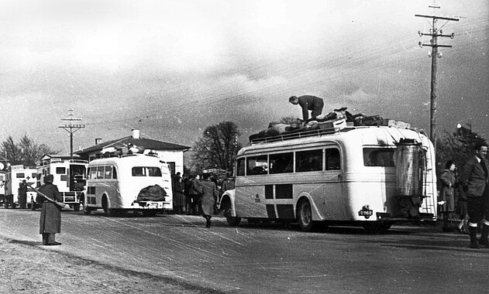
SOLIDARITA

Slide 18
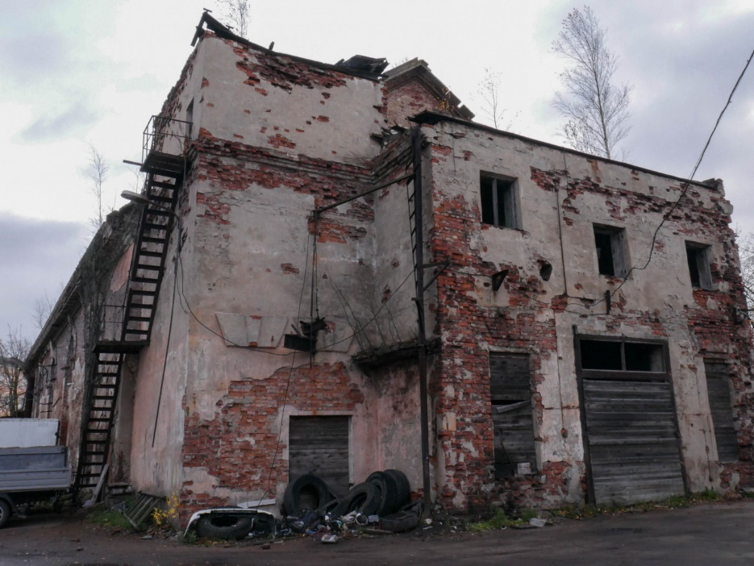
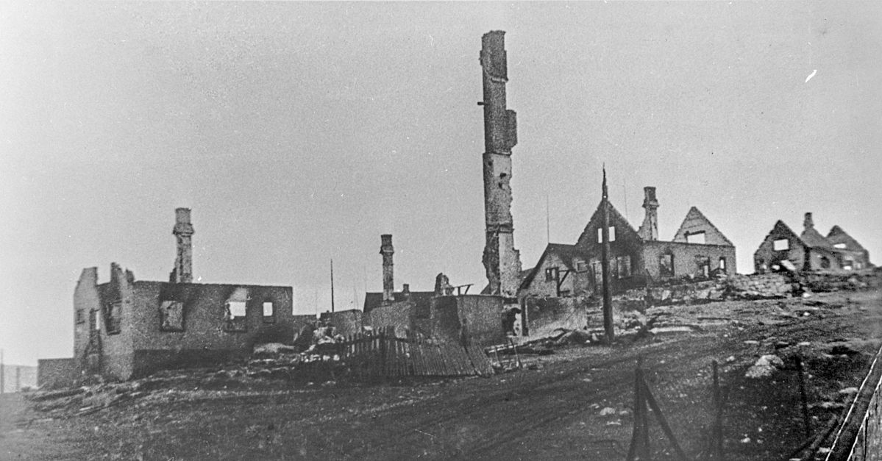
DOPADY VÁLKY

